Slide 1

RUTA DE TRABAJO
HISTORIA Y GEOGRAFÍA
1º BÁSICO
SEMANA 03 AL 07 MAYO

Slide 2
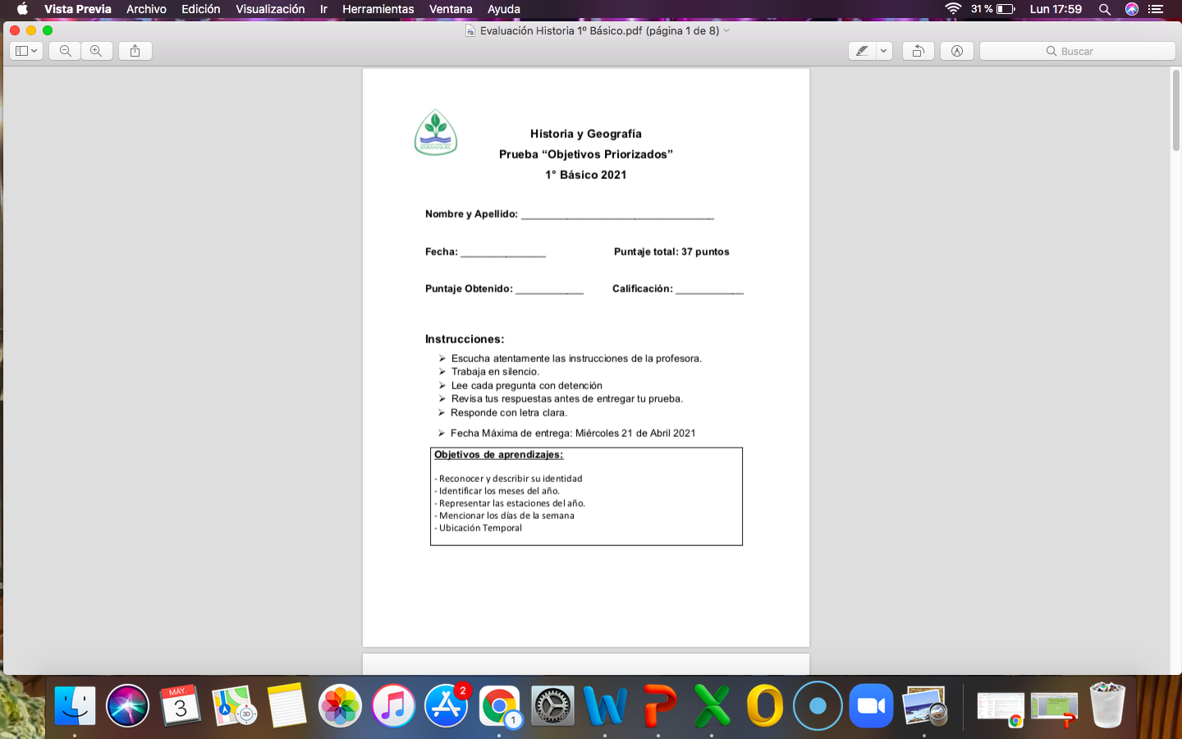
REVISIÓN DE EVALUACIÓN DE OBJETIVOS PRIORIZADOS

Slide 3
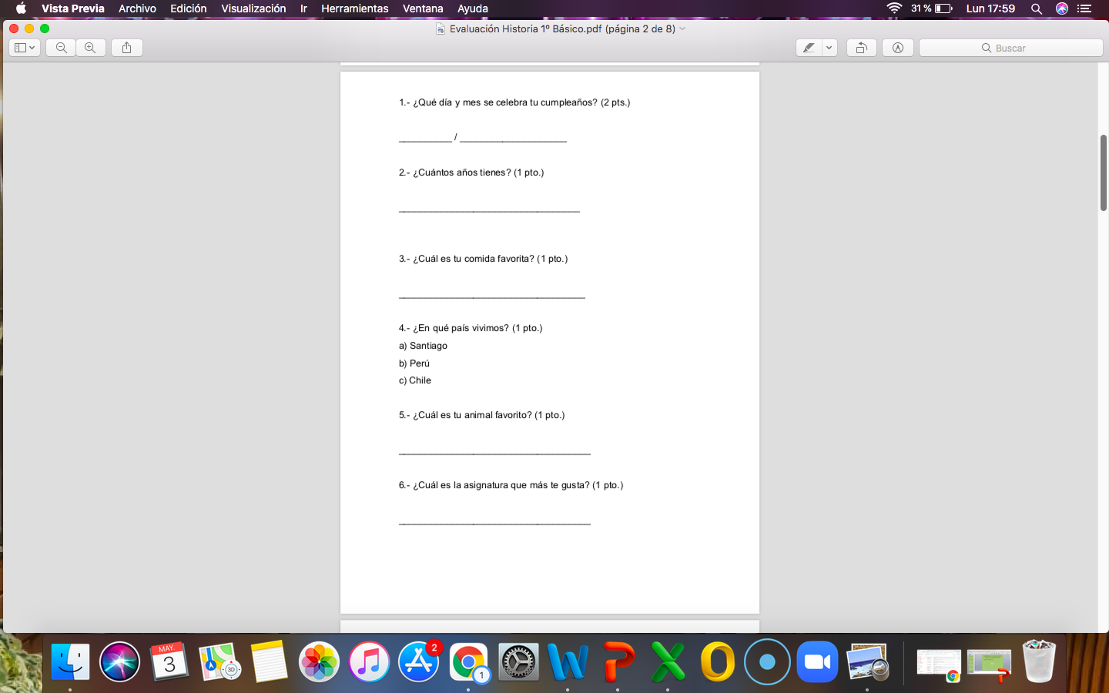

Slide 4
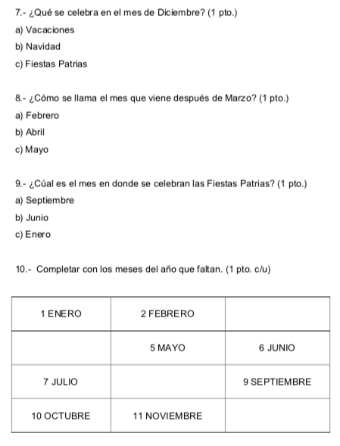
3 MARZO
4 ABRIL
8 AGOSTO
12 DICIEMBRE

Slide 5
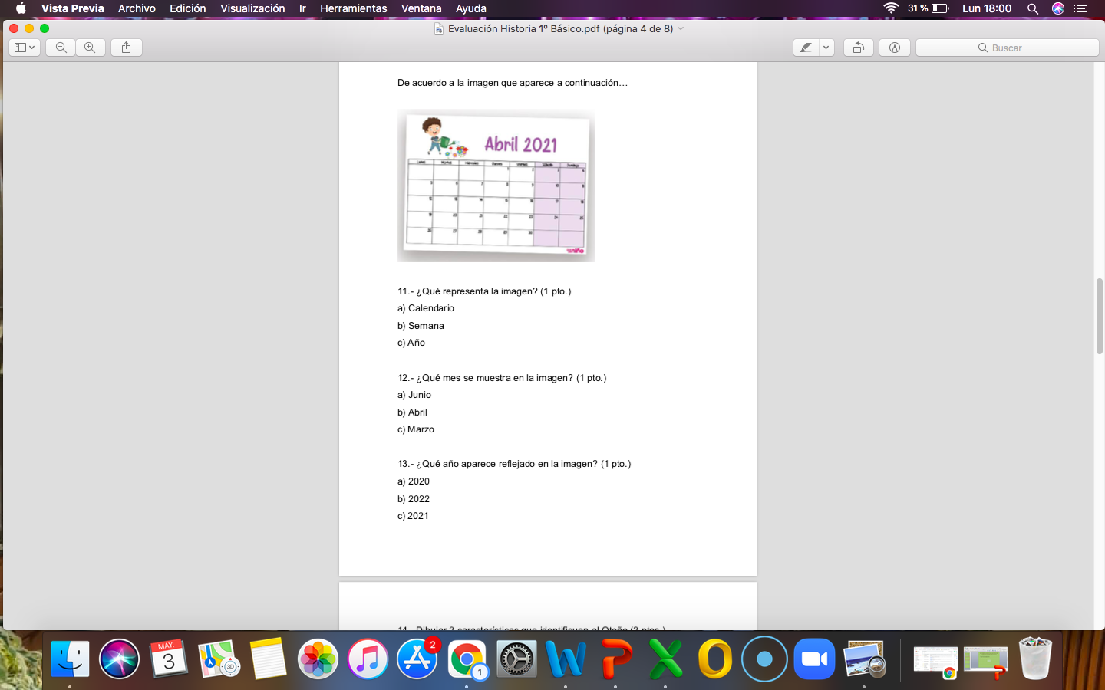

Slide 6
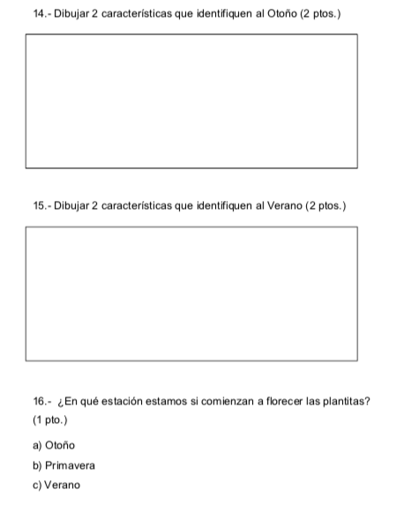

Slide 7
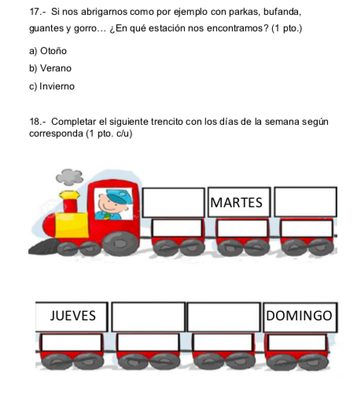
LUNES
MIÉRCOLES
VIERNES
SÁBADO

Slide 8
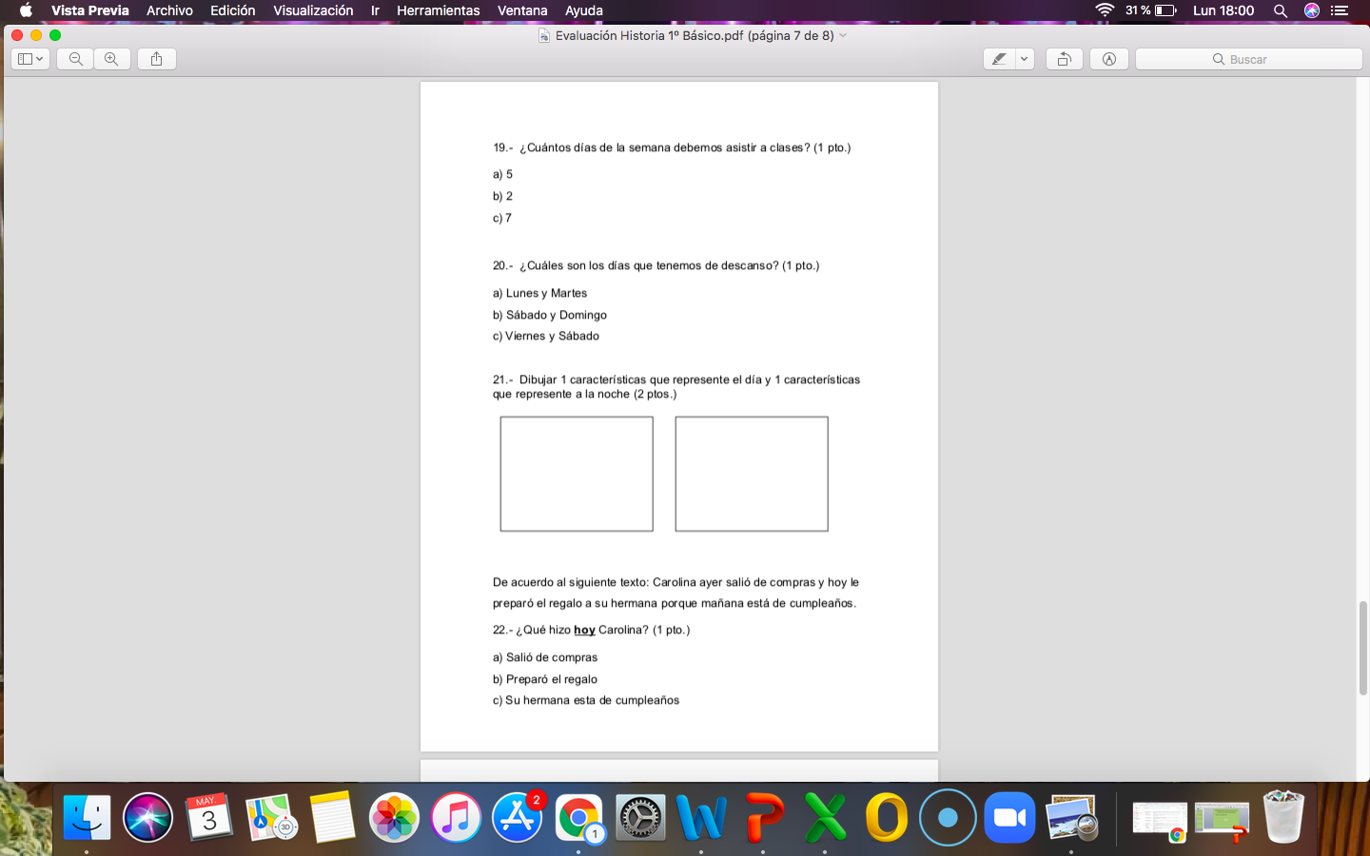

Slide 9
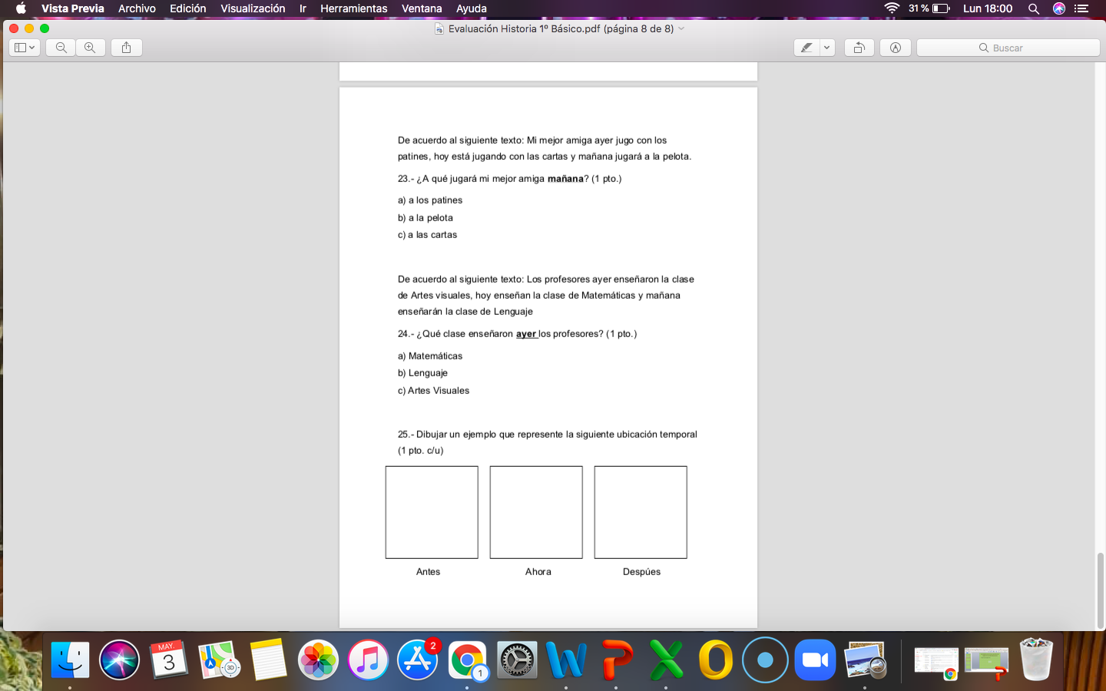

Slide 10
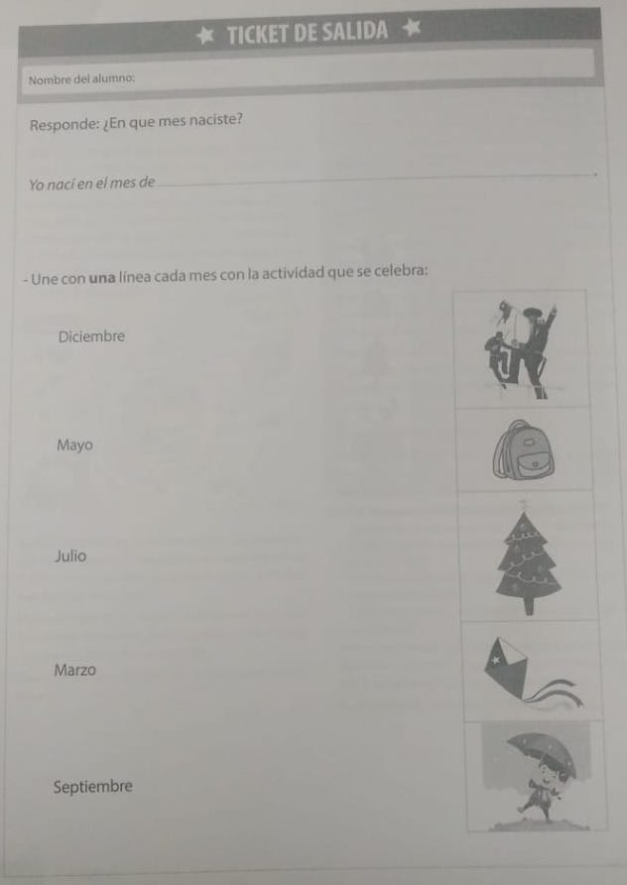
TICKETS DE SALIDA
(SE SUBE AL BUZÓN)
VIERNES 07 MAYO

Slide 11
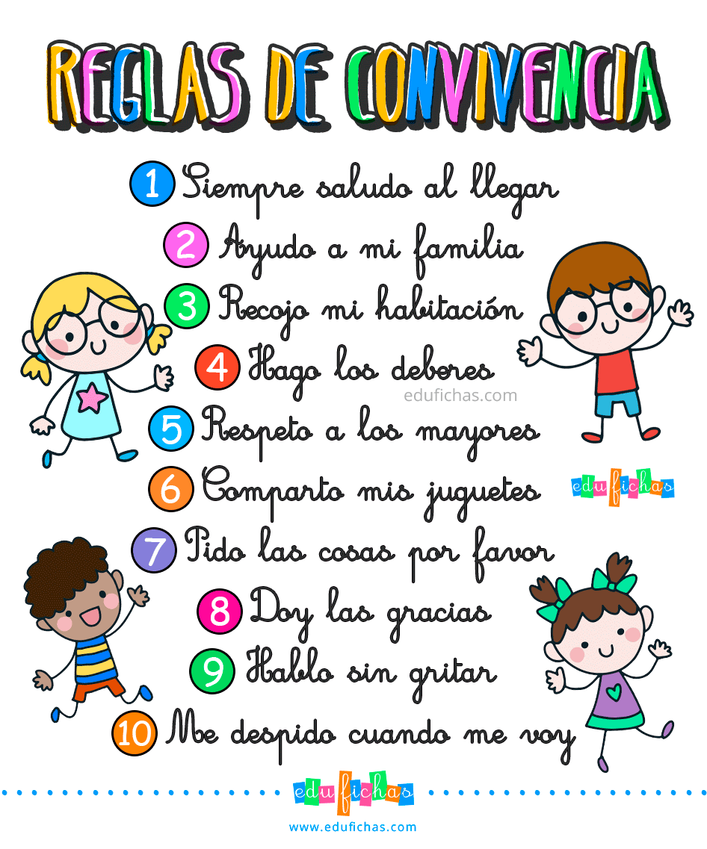
NUEVOS OBJETIVOS A TRABAJAR
“NORMAS DE CONVIVENCIA Y SEGURIDAD”

Slide 12
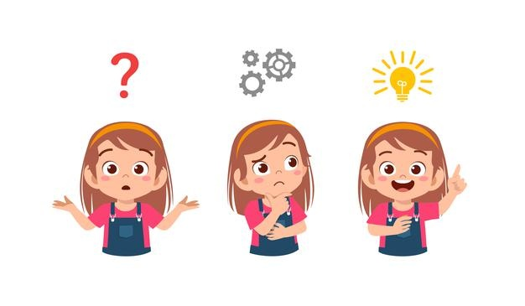
¿POR QUÉ CREEN USTEDES QUE EXISTEN REGLAS DE ORDEN EN LA CASA?

Slide 13


Slide 14

PERO….
¿QUÉ SUCEDE CON LAS PERSONAS QUE NO ESTÁN SIGUIENDO LAS REGLAS DEL JUEGO?

Slide 15
¿QUÉ SON LAS NORMAS?
SON LAS REGLAS QUE NOS PONEMOS COMO COMUNIDAD PARA PODER VIVIR DE MANERA MAS TRANQUILA, CON LA FINALIDAD DE CUIDARNOS ENTRE TODOS.
CONOCER LAS NORMAS ES MUY IMPORTANTE … Y ROMPERLAS TIENE CONSECUENCIAS COMO EN EL JUEGO, ES DECIR TAMBIÉN SE PUEDE PERDER.

Slide 16

EXISTEN VARIOS TIPOS DE NORMAS, DEPENDIENDO DE DONDE NOS ENCONTREMOS. COMO POR EJEMPLO:
CONDUCIR
CUIDAR EL ENTORNO
DE CUIDADO
DE COMPORTAMIENTO
Y MUCHAS MÁS…

Slide 17
TICKETS DE SALIDA
(SE SUBE AL BUZÓN)

